Slide 1
第二章 第1讲 VIM和GCC

Slide 2
1.编辑器VIM
2.编译命令GCC

Slide 3

1 VIM简介
VIM
Vim是从vi发展出来的一个文本编辑器
功能十分丰富，方便编程、代码补完、编译及错误跳转
与Emacs并列，是类Unix系统用户最喜欢的编辑器
VIM诞生于1991年
第一个版本由布莱姆·米勒发布
最初的简称是Vi IMitation
随着功能的不断增加，正式名称改成了Vi IMproved
在开放源代码方式下发行的自由软件
图1

Slide 4
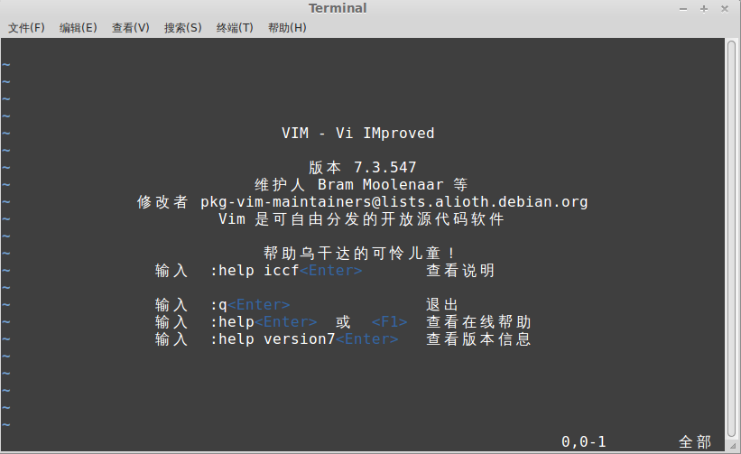
1 VIM简介
协议
VIM是按照VIM许可证发布的开源软件，这个协议兼容GPL
协议中包含一些慈善条款，建议用户向荷兰ICCF捐款，用于帮助乌干达的艾滋病患者
VIM启动时会显示Help poor children in Uganda!的字样
图1

Slide 5
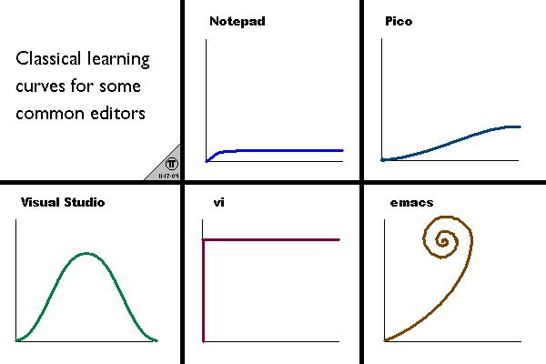
1 VIM简介
学习曲线
对于大多数用户来说，Vim有着一个比较陡峭的学习曲线
开始学习的时候可能进展缓慢，一旦掌握一些基本操作之后，就能大幅度提高编辑效率
图1

Slide 6
1 VIM基本操作
VIM非常地难学，但是却不可思议地好用！
我们的VIM学习路线：
1. 活下来！
2. 感觉良好！
3. 觉得更好、更强、更快！
4. 获得VIM超能力！

Slide 7
VIM基本操作-活下来！
安装 vim
启动 vim
什么也别干！
Esc
Normal模式
Insert模式
i

Slide 8
VIM基本操作-活下来！
i → Insert 模式，按 ESC 回到 Normal 模式

Slide 9
VIM基本操作-活下来！
x → 删当前光标所在的一个字符

Slide 10
VIM基本操作-活下来！
:wq → 存盘 + 退出 (:w 存盘, :q 退出)

Slide 11
VIM基本操作-活下来！
dd → 删除当前行，并把删除的行存到剪贴板里

Slide 12
VIM基本操作-活下来！
p → 粘贴剪贴板

Slide 13
VIM基本操作-活下来！
说明
hjkl →你也可以使用光标键 (←↓↑→).
Ubuntu下的Ctrl-Shift-C

Slide 14
VIM基本操作-活下来！
练习（5分钟）
i → Insert 模式，按 ESC 回到 Normal 模式
x → 删当前光标所在的一个字符
:wq → 存盘 + 退出 (:w 存盘, :q 退出)
dd → 删除当前行，并把删除的行存到剪贴板里
p → 粘贴剪贴板

Slide 15
VIM基本操作-感觉良好！
各种插入命令
a → 在光标后插入
o → 在当前行后插入一个新行
O → 在当前行前插入一个新行
cw → 替换从光标所在位置后到一个单词结尾的字符

Slide 16
VIM基本操作-感觉良好
简单的移动光标
0 → 数字零，到行头
^ → 到本行第一个不是blank字符的位置（所谓blank字符就是空格，tab，换行，回车等）
$ → 到本行行尾
g（shift）_ → 到本行最后一个不是blank字符的位置
/pattern → 搜索 pattern 的字符串

Slide 17
VIM基本操作-感觉良好
拷贝/粘贴
P → 粘贴
(p/P都可以，p是表示在当前位置之后，P表示在当前位置之前)
yy → 拷贝当前行

Slide 18
VIM基本操作-感觉良好
Undo/Redo
u → undo
<C-r> → redo

Slide 19
VIM基本操作-----感觉良好
打开/保存/退出/改变文件
:e <path/to/file> → 打开一个文件
:w → 存盘
:saveas <path/to/file> → 另存为 <path/to/file>
:x， ZZ 或 :wq → 保存并退出 (:x 表示仅在需要时保存，ZZ不需要输入冒号并回车)
:q! → 退出不保存 :qa! 强行退出所有的正在编辑的文件
:bn 和 :bp → 你可以同时打开很多文件，使用这两个命令来切换下一个或上一个文件

Slide 20
VIM基本操作-----觉得更好、更强、更快！
重复
. → (小数点) 可以重复上一次的命令
N<command> → 重复某个命令N次

Slide 21
VIM基本操作-----觉得更好、更强、更快！
高效的移动光标
: N → 到第 N 行
如：我们make一个C文件，GCC报错，说56行有问题？
使用：56
gg 到第一行
G 到最后一行
按单词移动：w 到下一个单词的开头 e 到下一个单词的结尾
% 匹配括号移动，包括(...), {...}, [...]
* 和 #: 匹配光标当前所在的单词，移动光标到下一个（或上一个）匹配单词

Slide 22

VIM基本操作-----获得VIM超能力！
在当前行的光标移动
0 → 到行头
^ → 到本行的第一个非blank字符
$ → 到行尾
g_ → 到本行最后一个不是blank字符的位置。
fa → 到下一个为a的字符处，你也可以fs到下一个为s的字符。
t, → 到逗号前的第一个字符。逗号可以变成其它字符。
3fa → 在当前行查找第三个出现的a。
F 和 T → 和 f 和 t 一样，只不过是相反方向。
①
②
⑦
④
③
⑤
⑥
图1

Slide 23
VIM基本操作-----获得VIM超能力！
VIM超能力
典型的操作： 0 <C-v> <C-d> I-- [ESC]
0 到行头
<Ctrl-v> 开始块操作
<Ctrl-d> 向下移动 (你也可以使用hjkl来移动光标，或是使用%，或是别的)
I-- [ESC] I是插入，插入“--”，按ESC键完成对每一行的添加
在行尾添加：<C-v> 选中相关的行 $ 到行最后 A, 输入字符串，按 ESC
图1

Slide 24

VIM基本操作-----获得VIM超能力！
VIM超能力
分屏
:split → 创建分屏 (:vsplit创建垂直分屏)
<C-w><dir> : dir就是方向，可以是 hjkl 或是 ←↓↑→ 中的一个，其用来切换分屏。
<C-w>< (或 <C-w>>) : 增加尺寸
图2
图1
vim练习小游戏
http://vim-adventures.com/

Slide 25

2 GCC
简介
一套由GNU开发的编程语言编译器
以GPL及LGPL许可证所发布的自由软件，也是GNU计划的关键部分
GCC 起初的意思是 GNU C Compiler
经过了多年发展，GCC 不仅仅能支持 C 语言；它现在还支持 Ada 语言、C++ 语言、Java 语言、Objective C 语言、Pascal 语言、COBOL语言等
GCC 演变成 GNU Compiler Collection 也即是 “GNU 编译器家族”
GCC 对于操作系统平台及硬件平台支持，概括起来是：无所不在，被认为是跨平台编译器的事实标准

Slide 26
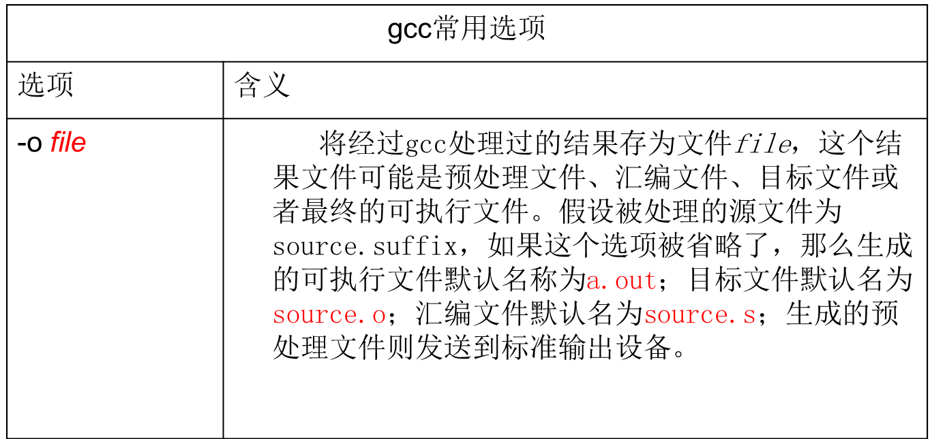
2 GCC
GCC命令
基本使用格式
$ gcc [ 选项 ] [文件名]
常用选项：

Slide 27
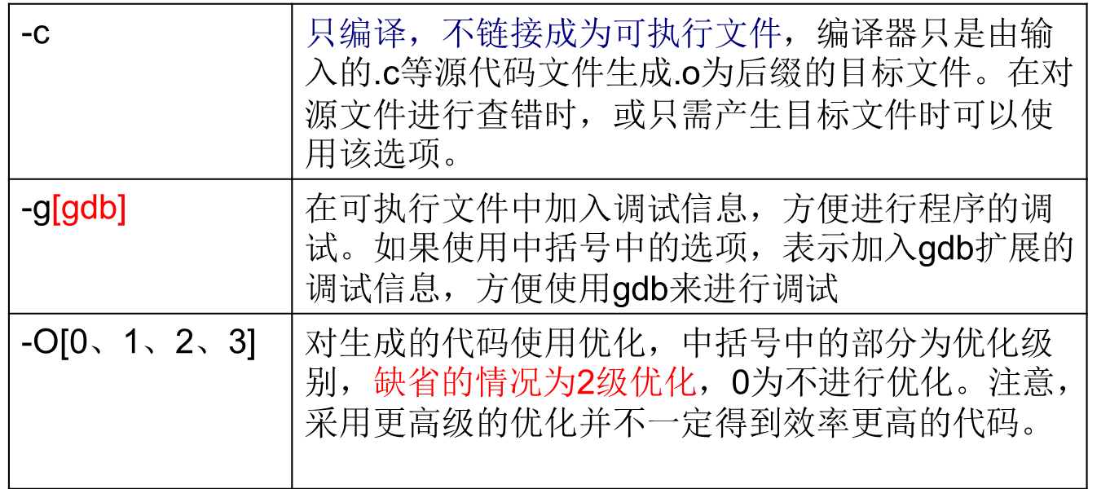
2 GCC
GCC命令
常用选项：
-c ------没有链接其他库，可有效的用来进行错误检查

Slide 28
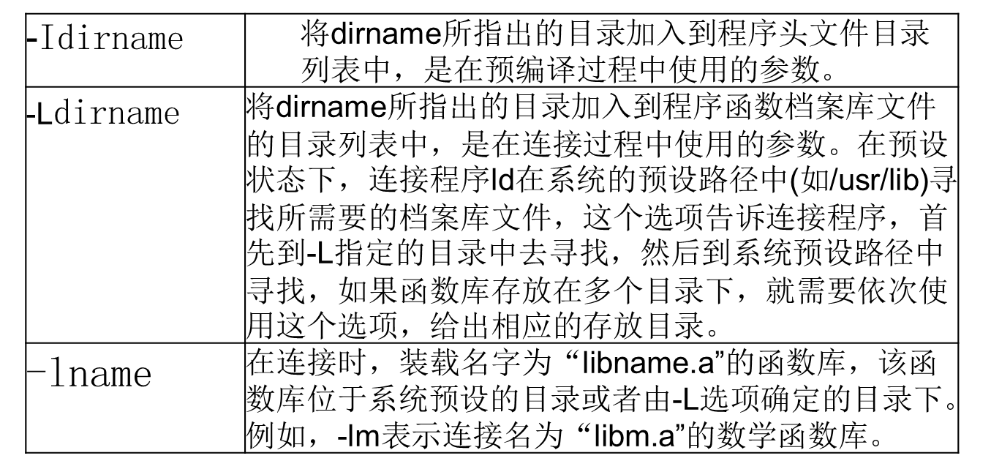
2 GCC
GCC命令
常用选项：
gcc识别动态和静态库。遇到-lname选项时，gcc将首先尝试定位包含动态链接版本的name库的共享对象（.so文件），然后查找包含库静态版本的存档文件（.a文件）。例如静态库文件libm.a或动态库文件libm.so都使用lm来表示。

Slide 29
2 GCC
静态链接
优点：
编译后的执行程序不需要外部的函数库支持
代码装载速度快，执行速度略比动态链接库快
缺点：
执行文件体积较大，包含相同的公共代码，造成内存浪费
静态函数库改变了，程序必须重新编译
动态链接
优点：
产生的可执行文件比较小，节省内存空间
动态库升级比较方便，极大地提高了软件可维护性和可扩展性
缺点：
程序变成两个（或者多个）部分，使程序难于管理，更容易出现某些错误

Slide 30
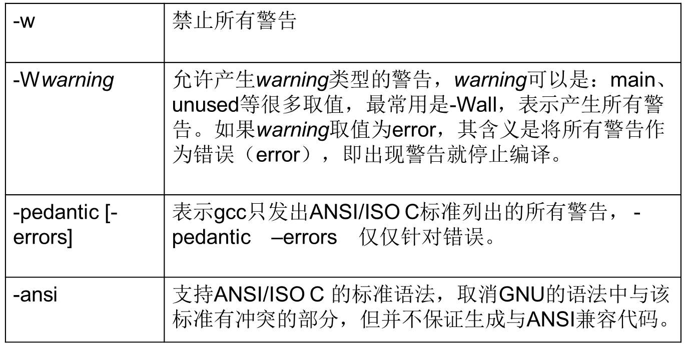
2 GCC
GCC命令
常用选项：
-lpedantic[-pedantic-errors]
-lpedantic 表明GCC会严格按照ANSI/ISO的标准C来发起警告信息 -pedantic-errors类似，区别是仅提示错误。

Slide 31
2 GCC
简单编译
示例程序test.c
//test.c
#include <stdio.h>
int main(void)
{
printf("Hello World!\n");
return 0;
}
这个程序，一步到位的编译指令是: gcc test.c -o test
实际上，上述的编译过程分为四个阶段
预处理：对源代码文件中的文件包含(include)、预编译语句(如宏定义define等)进行分析
编译：就是把C/C++代码“翻译”成汇编代码
汇编：将第二步输出的汇编代码翻译成符合一定格式的机器代码，生成以.s为后缀的目标文件
链接：将上步生成的目标文件和系统库的目标文件和库文件链接起来，最终生成了可以在特定平台运行的可执行文件
源程序(*.c)
预处理
编译
组译
链接
可执行文件
预处理器
编译器
组译器
连接器

Slide 32
2 GCC
预处理
将所有的#define删除，并且展开所有的宏定义
处理所有的条件预编译指令，比如#if #ifdef #elif #else #endif等
处理#include 预编译指令，将被包含的文件插入到该预编译指令的位置。
删除所有注释 “//”和”/* */”.
添加行号和文件标识，以便编译时产生调试用的行号及编译错误警告行号。
保留所有的#pragma编译器指令以备编译器使用
通常使用以下命令来进行预处理：
gcc -E test.c -o test.i
参数-E表示只进行预处理，打开test.i就可以看到预处理完成的内容。

Slide 33
2 GCC
编译
编译过程就是把预处理完的文件进行一系列的词法分析，语法分析，语义分析及优化后生成相应的汇编代码。预处理之后，可直接对生成的test.i文件编译，生成汇编代码：
gcc -S test.i -o test.s
gcc的-S选项，表示在程序编译期间，在生成汇编代码后，停止，-o输出汇编代码文件
汇编
汇编器是将汇编代码转变成机器可以执行的命令，每一个汇编语句几乎都对应一条机器指令。
汇编相对于编译过程比较简单，根据汇编指令和机器指令的对照表一一翻译即可。
对于上面生成的汇编代码文件test.s，gas汇编器负责将其编译为目标文件，如下：
gcc -c test.s -o test.o

Slide 34
2 GCC
链接
gcc连接器是gas提供的，负责将程序的目标文件与所需的所有附加的目标文件连接起来，最终生成可执行文件。附加的目标文件包括静态连接库和动态连接库。
对于上一小节中生成的test.o，将其与Ｃ标准输入输出库进行连接，最终生成程序test
gcc test.o -o test
完成
执行./test可以向屏幕输出
HelloWorld!

Slide 35
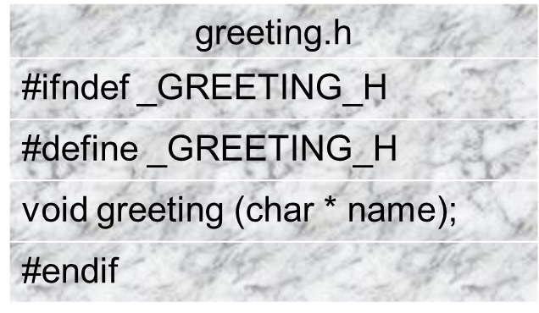
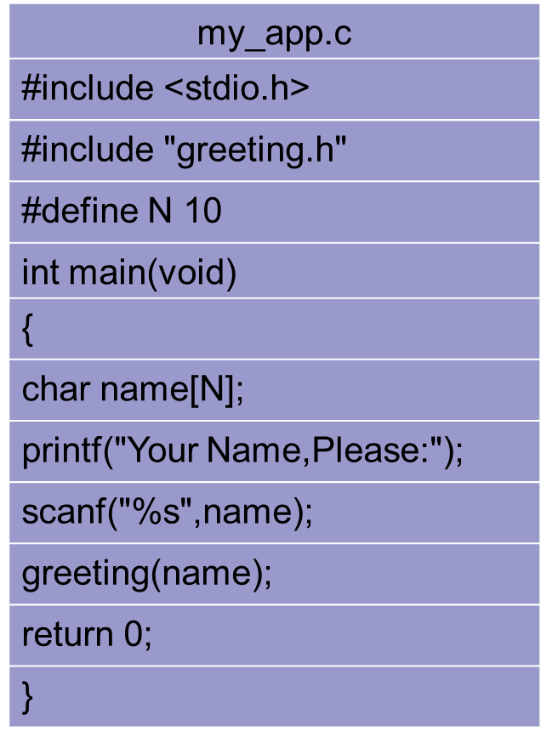
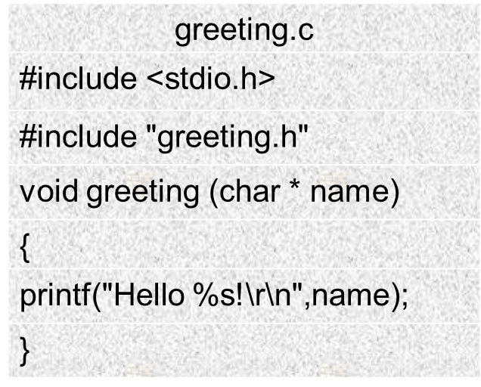
2 GCC
三个程序文件的编译示例：
三个程序文件的编译示例：
图3
图1
图2

Slide 36
2 GCC
假设3个文件保存在同一个目录下面，如果还使用：
下列命令将失效：
$gcc my_app.c –o my_app
目录结构(1)
编译命令
$ gcc my_app.c greeting.c –o my_app
目录结构(2)
编译方式(1)
$ gcc -I functions my_app.c functions/greeting.c –o my_app
greeting.h
./
greeting.c
my_app.c
greeting.h
functions
./
greeting.c
my_app.c

Slide 37
2 GCC
目录结构(2)
编译方式(2)
分步编译
命令：
1、$gcc -I functions -c my_app.c
2、$gcc -c functions/greeting.c
3、$gcc my_app.o greeting.o –o my_app
思路：
编译每一个.c文件，得到.o的目标文件；
将每一个.o的目标文件链接成一个可执行的文件；
greeting.h
functions
./
greeting.c
my_app.c

Slide 38
谢谢 !

